Slide 1
Левченко Ольга Сергеевна
Районный форум для добровольцев
«Семикаракорский район - территория добра!»

Slide 2
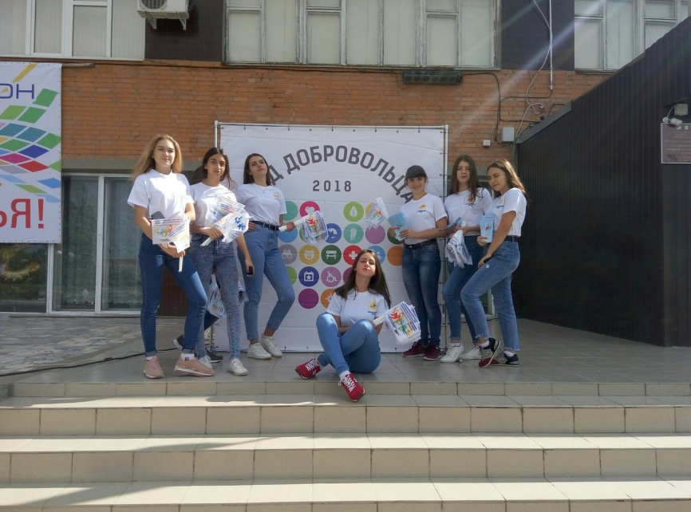
Концепция проекта
Проведение районного форума для добровольцев «Семикаракорский район - территория добра» (далее - Форум) позволит молодому поколению получить дополнительные знания в области добровольческой деятельности. Инициатива проведения Форума нашла поддержку в лице Администрации Семикаракорского района.

Slide 3
Цели проекта:
Развитие волонтерского движения на территории Семикаракорского района

Slide 4
Задачи
Создать условия для обмена опытом между волонтерскими отрядами/организациями.
Повысить мотивацию молодежи для участия в волонтерском движении.
Поддержать творческую инициативу волонтерских отрядов, занимающихся реализацией социально-значимой деятельностью.

Slide 5
Ожидаемые результаты проекта
Увеличение численности волонтеров на территории Семикаракорского района.

Slide 6
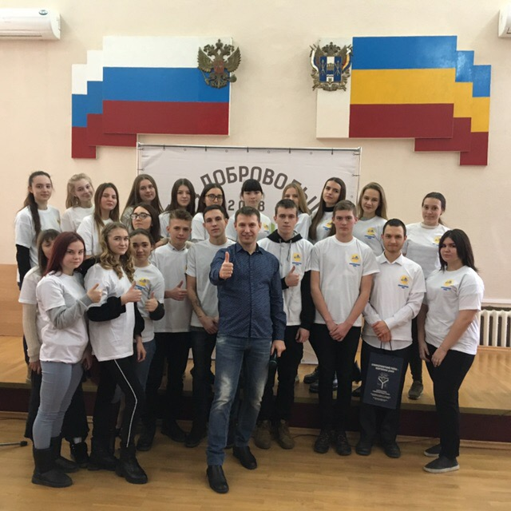
Данный проект предполагает реализацию 3 этапов.
Данный проект предполагает реализацию 4 этапов.
1 этап – Подготовительный
2 этап – Основной
3 Распространение полученного опыта

Slide 7
1 этап – Подготовительный
Опубликование информации в СМИ о проведении Форума.
Оформление информационного стенда.
Вручение пригласительных молодым людям 14 – 17 лет.

Slide 8
3 этап – Основной.
1. Утрерждение плана мероприятий.
2. Проведение различных мероприятий по плану.
3. Взаимодействие и сотрудничество с Администрацией района, Отделом Образования, с общественными организациями и учреждениями образования и культуры.

Slide 9
4. Распространение полученного опыта
Освещение своей деятельности через средства массовой информации и социальные сети.
Реализация социальных проектов.

Slide 10
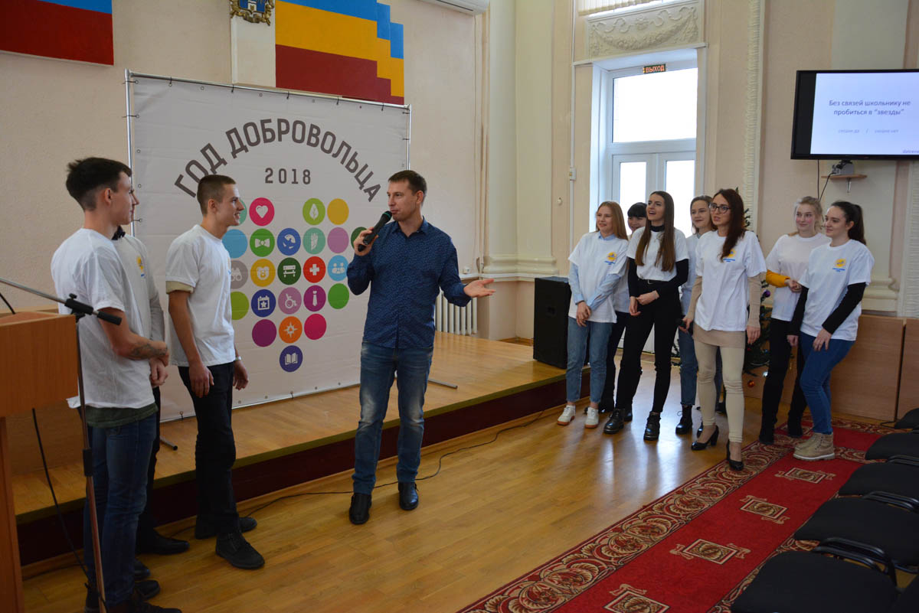
Перспективы развития проекта.
Долгосрочность проекта;
Взаимосвязь и сотрудничество с отрядами/организациями.

